Slide 1



Analiza euristica a diferentelor lingvistice dintre limba romana scrisa in Romania si cea scrisa in Moldova
Tindeche Alexandru Florin Dinu
Proiect coordonat de: Sergiu Nisioi

Slide 2
Abordare
Am facut mai multe analize atat independente cat si dependente de context
Analize independente de context:
Analiza statistica a articolelor din Moldova si cele din Romania (media, mediana, deviatia standard pe lungimea articolelor)
Analiza precizata mai sus, dar impartita pe categoriile de articole (politica, economie, social, sport, cultura, stiri, divertisment, tehnologie, sanatate, auto, turism, lifestyle, educatie, locale, justitie, diverse)
Antrenarea unor clasificatori binari pentru a vedea daca putem distinge intre cele doua clase
Un clasificator care are ca features direct cuvintele
Un clasificator care are ca features partile de vorbire (aici am folosit spacy si NLPCube de la Adobe)
Generarea unor dependency trees si analiza celor mai intalnite structure statistice din fiecare clasa
Constructia unui model care generaza propozitii in limba romana din Romana si Moldova, separate

Slide 3
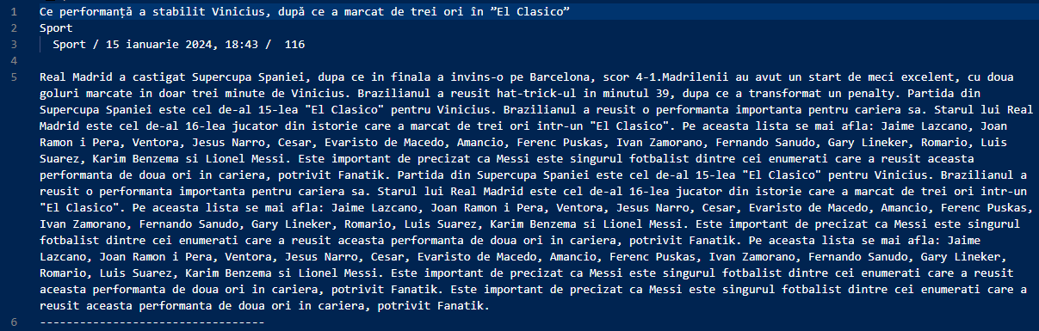
1. Colectarea datelor
Am ales 10 publicatii din Romania si Moldova si am extras minim 300 de articole per ziar, din categoriile mentionate in slide-ul anterior, folosind un script de automatizare in Python, cu libraria Selenium
Pentru fiecare articol am extras atat textul cat si metadata despre articol, precum data publicarii, categoria si titlul
Am pus aceste date intr-o baza de date atat SQLite, pentru accesarea mai facila din cod, cat si in fisiere .txt

Slide 4
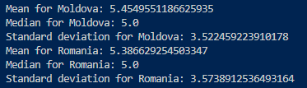
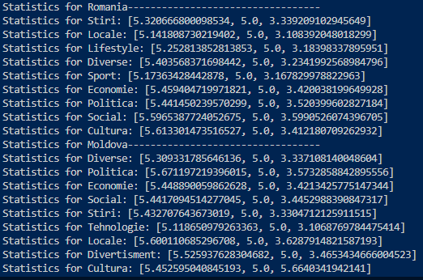
2. Statistici independente de context
Am incarcat toate articolele din Moldova si Romania (bineinteles, separat)
Am incarcat toate cuvintele in doua array-uri si am facut urmatoarele statistici: mean, median si standard deviation
Apoi am grupat artcolele pe categori si repetam aceleasi statistici, pe care le salvam intr-un fisier .csv

Slide 5
Concluzii
Nu exista mari diferente intre mediile si deviatiile standard pe cele 2 limbi

Slide 6
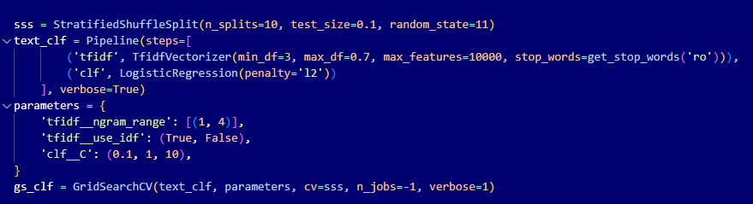
2. Clasificatori binari: cu feature-uri cuvintele in sine:
Am facut un clasificator binar de tip Logistic Regression cu l2, un vectorizer cu urmatoarele setari:
TfidfVectorizer(min_df=3, max_df=0.7, max_features=10000,stop_words=get_stop_words(‘ro’))
si un grid search pentru automatizarea hyperparameter tuning
Datele sunt stratified split
Pentru a nu face modelul sa fie biased, am ales sa ii dam cate 916 articole din fiecare clasa (Romania – Moldova)

Slide 7
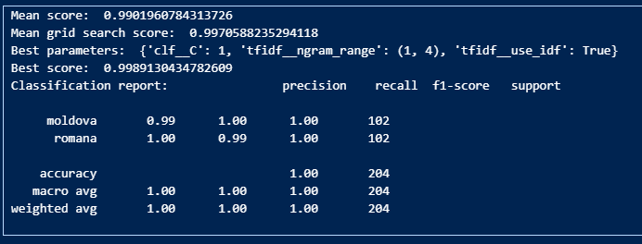
Concluzii
Modelul are o acuratete de 99% atat pe romana scrisa in Romania cat si pe cea in Moldova
Acest lucru poate insemna ca cele doua limbi difera indeajuns de mult pentru ca un clasificator binar sa le diferentieze bine

Slide 8
2. Clasificatori binari: cu feature-uri parti de vorbire
Am incercat construirea a 2 modele care au ca input feature POS dependente de context dar si independente de context
Pentru cele dependente de context am folosit biblioteca spaCy
Am extras partile de vorbire si am retinut primele 10 cele mai frecvente parti de vorbire
Ca model este cel folosit mai devreme, Logistic Regression cu L2
Pentru cele independente de context am incercat folosirea bibliotecii NLP-Cube de la Adobe, dar din pacate ar necesita prea multe resurse computationale, pe care noi nu le avem la dispozitie

Slide 9
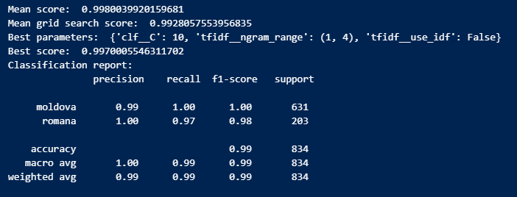
Concluzii
Modelul dependent de context are scor f1 de 1 pe Moldova si 0.98 pe Romania
Acest lucru poate insemna ca cele doua limbi difera si contextual destul de mult pentru a putea fi diferentiate “lejer”

Slide 10
3. Dependency trees
Am incarcat articolele si am folosit libraria spaCy pentru a calcula dependency trees pentru fiecare dintre cele 2 clase
Am parcurs fiecare fraza din cele doua clase si pentru fraze care au mai mult de 3 cuvinte si numaram cate fraze apar cu exact aceleasi parti de vorbire astfel:
sortam partile de vorbire si le concatenam intr-un string (doua string-uri nu pot fi identice decat daca sunt propozitii care au exact aceleasi parti de vorbire)
memoram intr-un dictionar numarul de aparitii al frazelor
La sfarsit, sortam listele corespunzatoare celor doua clase si vedem ce dependinte exista intra partile de vorbire din frazele care apar cel mai des si sunt compuse din aceste parti de vorbire
De asemenea am facut un tip de dependency trees in care conteaza topica partilor de vorbire, adica am eliminat sortarea

Slide 11



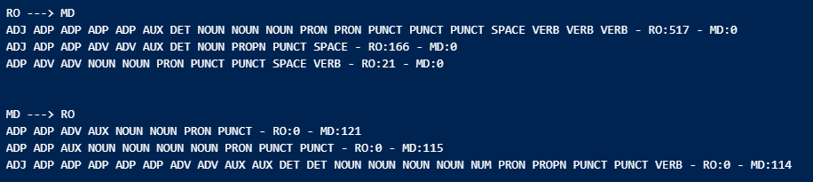
Concluzii (sortat)
Exista diferente majore intre cele doua limbi

Slide 12
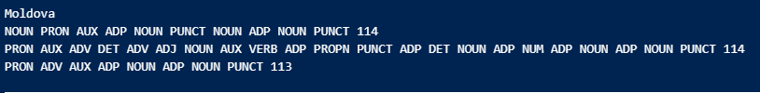


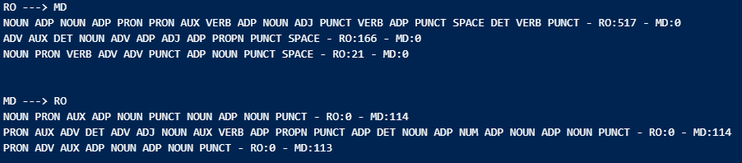
Concluzii (nesortat, cu topica)
Atunci cand luam in considerare si topica partilor de vorbire putem observa diferente si mai mari intre cele doua limbi

Slide 13
3. Generarea de text
Incarcam toate textele din cele doua limbi si le concatenam in doua stringuri
Cele doua stringuri sunt trim-uite la 1 mil de caractere pentru a le putea pasa catre spaCy
Impartim textele in grupuri de 5 cuvinte si intr-un dictionar care are ca si cheie 4-gram-ul format din primele 4 cuvinte contorizam aparitile celui de-al 5-lea cuvant
Generam astfel:
Alegem un 4-gram random si completam al 5-lea cuvant cu cel mai frecvent pentru acel 4-gram
Alegem ultimele 4 cuvinte din fraza generate si repetam procesul pana se ajunge la un semn de punctuatie dintre . ? ! sau pana cand nu se mai gaseste un cuvant potrivit
Conditia de oprire este semn de punctuatie de oprire sau lipsa unui cuvant de ales
Text generat automat Romania: PENTRU MAI MULTE REGIUNI DIN ROMÂNIA ) Un ciclon polar lovește România Așa cum spuneam , testul de astăzi are o dificultate ridicată și necesită ceva mai multă atenție și concentrare .
Text generat automat Moldova: Aici , Danemarca si Germania vor avea din start cate patru puncte , Romania si Polonia vor avea cate doua , iar Japonia si Serbia - nici cate unul .

Slide 14
Concluzii generale
Conform datelor prezentate anterior putem concluziona ca exista diferente vizibile intre limba romana scrisa in Romania si cea scrisa in Moldova, atat la nivel de vocabular cat si la nivel de legaturi de parti de vorbire si topica
Ce putem imbunatati:
Colectarea unui numar mai mare de articole din cele doua tari
Implementarea unui model state of the art care sa analizeze cele doua limbi
Folosirea altor modele de generare de text automat precum GPT-Neo

Slide 15



